Slide 1


LỚP
ĐẠI SỐ
11
Chương 1: HÀM SỐ LƯỢNG GIÁC. PHƯƠNG TRÌNH LƯỢNG GIÁC
Bài 1. HÀM SỐ LƯỢNG GIÁC
I
ĐỊNH NGHĨA
II
TÍNH TUẦN HOÀN CỦA HÀM SỐ LƯỢNG GIÁC
III
SỰ BIẾN THIÊN CỦA HÀM SỐ LƯỢNG GIÁC
3
Hàm số $y=tanx$
4
Hàm số $y=cotx$

Slide 2
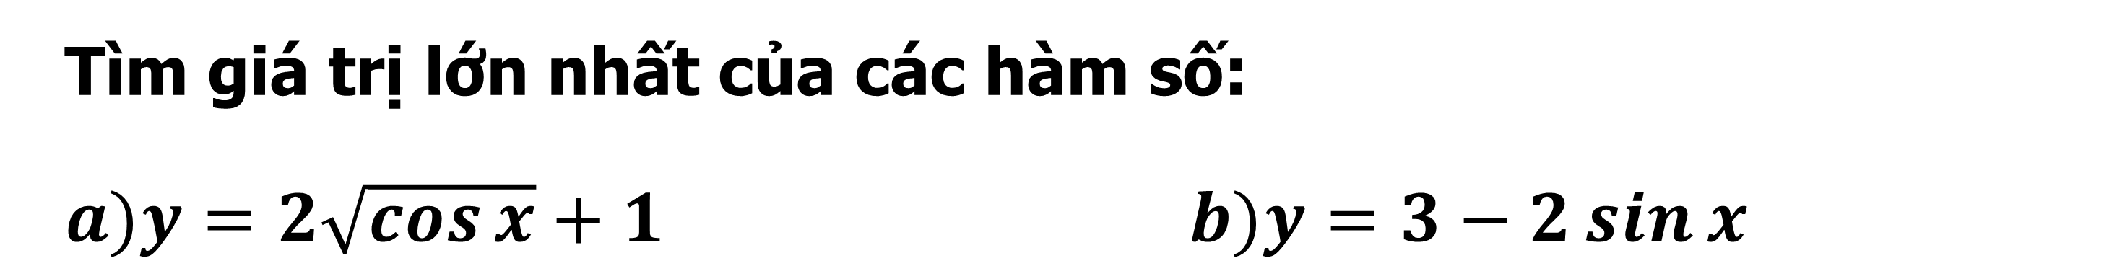
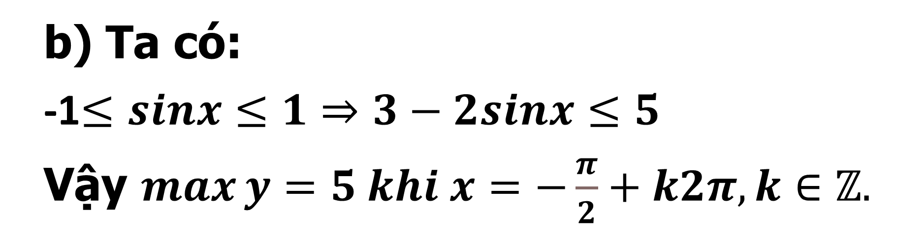
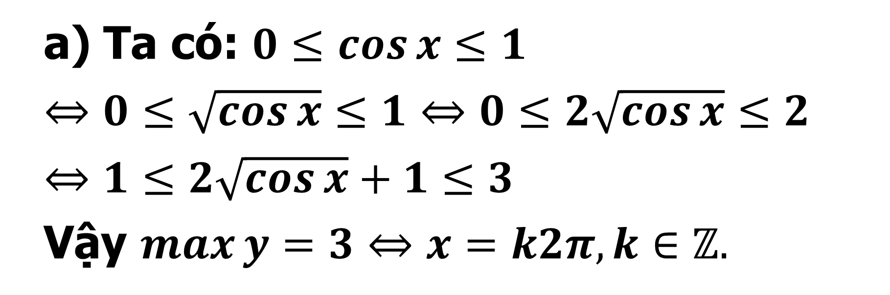
KIỂM TRA BÀI CŨ
khi x=-π2+k2π,k∈Z.
Câu hỏi
Tìm giá trị lớn nhất của các hàm số:
$a)y=2\sqrt{\cos{x}}+1$ $b)y=3−2\sin{x}$
Trả lời
b) Ta có:
-1$≤sinx≤1⇒3−2sinx≤5$
Vậy $\max{y}=5 khi x=−\frac{π}{2}+k2π,k∈ℤ.$
Ta có: $0≤\cos{x}≤1$
$$⇔0≤\sqrt{\cos{x}}≤1⇔0≤2\sqrt{\cos{x}}≤2$$
$⇔1≤2\sqrt{\cos{x}}+1≤3$
Vậy $\max{y}=3⇔x=k2π,k∈ℤ.$
Notes:
Note: hiệu ứng xuất hiện…

Slide 3



III
SỰ BIẾN THIÊN VÀ ĐỒ THỊ CỦA HÀM SỐ LƯỢNG GIÁC
3
Hàm số $y=tanx$
- TXĐ: $D=ℝ\backslash \left\{\frac{π}{2}+kπ,k∈ℤ\right\}$
- Là hàm số lẻ
- Là hàm số tuần hoàn với chu kì $π$
Notes:
Note: hiệu ứng xuất hiện…

Slide 4
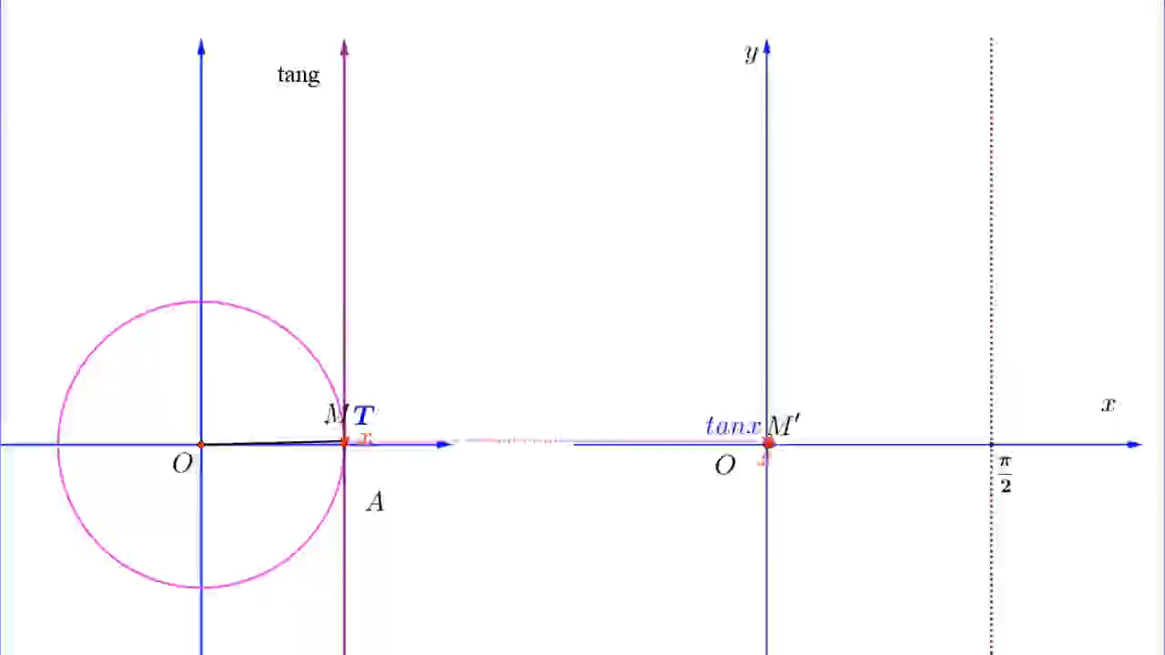
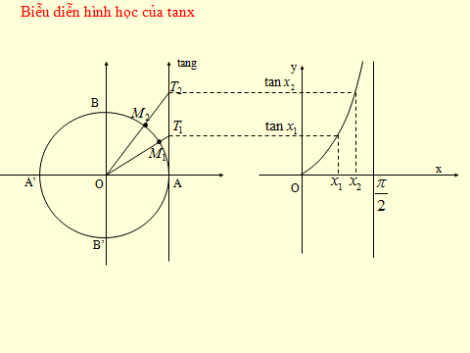

II
Đồ thị của hàm số $y=tanx$ trên nửa khoảng $[0;\frac{π}{2})$
SỰ BIẾN THIÊN VÀ ĐỒ THỊ CỦA HÀM SỐ LƯỢNG GIÁC
3
Hàm số $y=tanx$
3.1
Sự biến thiên của hàm số $y=tanx$ trên nửa khoảng $[0;\frac{π}{2})$
Notes:
Note: hiệu ứng xuất hiện…

Slide 5
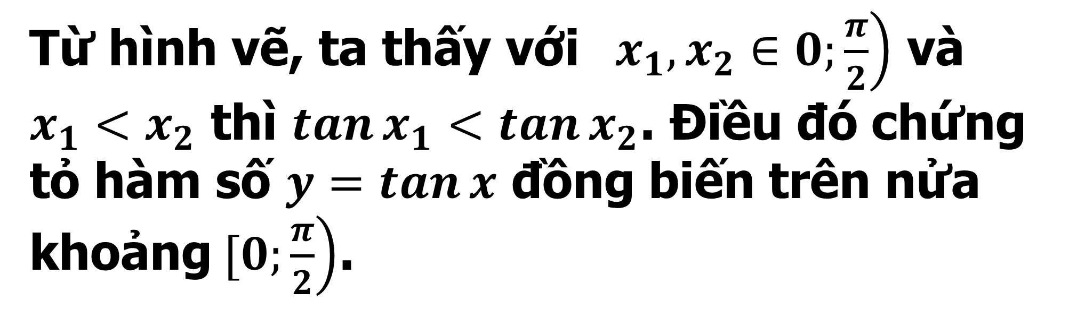
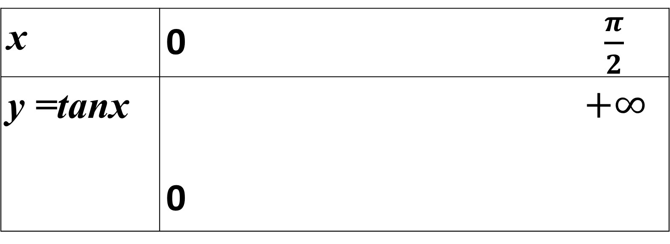
II
SỰ BIẾN THIÊN VÀ ĐỒ THỊ CỦA HÀM SỐ LƯỢNG GIÁC
3
Hàm số $y=tanx$
3.1
Sự biến thiên của hàm số $y=tanx$ trên nửa khoảng $[0;\frac{π}{2})$
Từ hình vẽ, ta thấy với ${ x}_{1},x_{2}∈\left.0;\frac{π}{2}\right)$ và $x_{1}<x_{2}$ thì $\tan{x_{1}}<\tan{x_{2}}$. Điều đó chứng tỏ hàm số $y=\tan{x}$ đồng biến trên nửa khoảng$\left. [0;\frac{π}{2}\right)$.
Bảng biến thiên
x | 0 $\frac{π}{2}$
y =tanx | $+∞$ 0
Notes:
Note: hiệu ứng xuất hiện…

Slide 6
II
SỰ BIẾN THIÊN VÀ ĐỒ THỊ CỦA HÀM SỐ LƯỢNG GIÁC
3
Hàm số $y=tanx$
3.2
Đồ thị của hàm số $y=tanx$ trên khoảng $(\frac{−π}{2};\frac{π}{2})$
Notes:
Note: hiệu ứng xuất hiện…

Slide 7
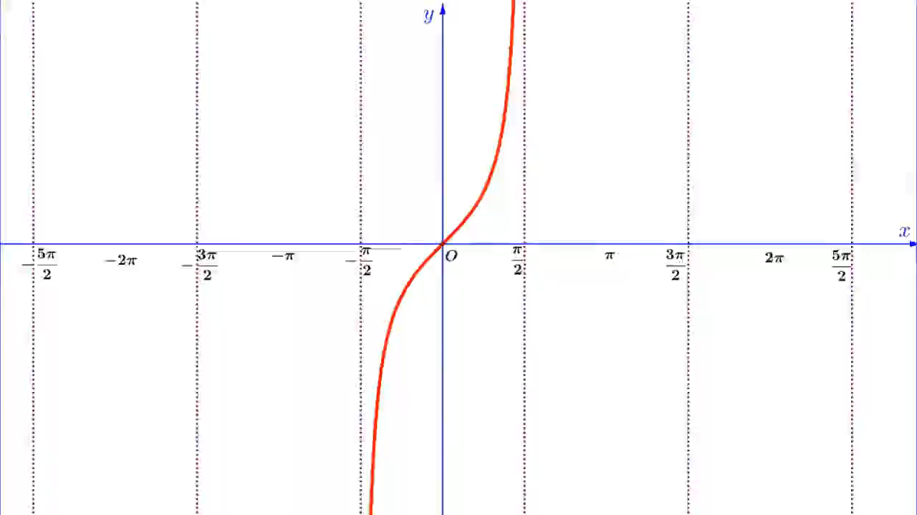
II
SỰ BIẾN THIÊN VÀ ĐỒ THỊ CỦA HÀM SỐ LƯỢNG GIÁC
3
Hàm số $y=tanx$
3.3
Đồ thị của hàm số $y=tanx$ trên tập xác định $D$
Notes:
Note: hiệu ứng xuất hiện…

Slide 8
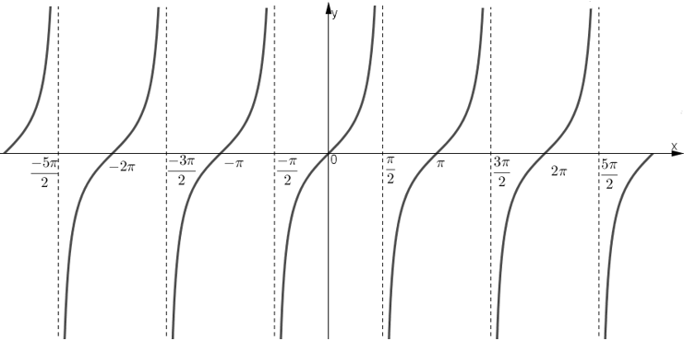
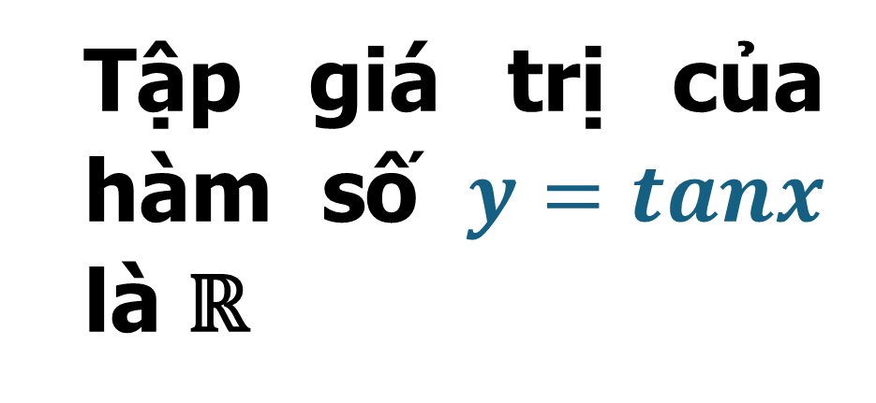
II
SỰ BIẾN THIÊN VÀ ĐỒ THỊ CỦA HÀM SỐ LƯỢNG GIÁC
3
Hàm số $y=tanx$
3.3
Đồ thị của hàm số $y=tanx$ trên tập xác định $D$
Tập giá trị của hàm số $y=tanx$ là ℝ
Notes:
Note: hiệu ứng xuất hiện…

Slide 9
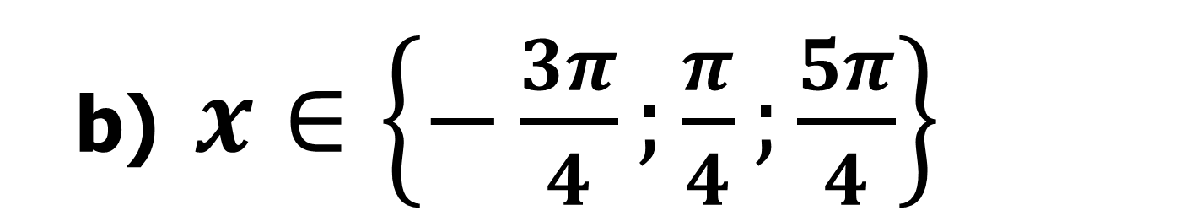

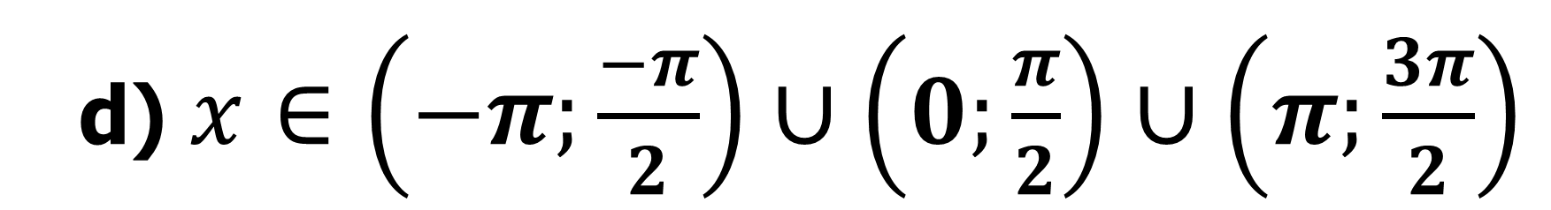
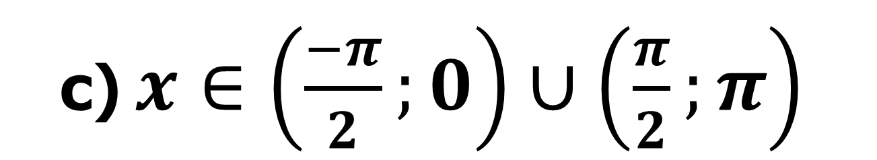
II
SỰ BIẾN THIÊN VÀ ĐỒ THỊ CỦA HÀM SỐ LƯỢNG GIÁC
3
Hàm số $y=tanx$
Ví dụ 4
Hãy xác định giá trị của x trên $[−π;\frac{3π}{2})$ để hàm số $y=tanx:$
a) Nhận giá trị bằng 0;
c) Nhận giá trị âm;
b) Nhận giá trị 1;
d) Nhận giá trị dương.
Bài giải
a) $x∈\left\{−π;0;π\right\}$
c) $x∈\left(\frac{−π}{2};0\right)∪\left(\frac{π}{2};π\right)$
b) $x∈\left\{−\frac{3π}{4};\frac{π}{4};\frac{5π}{4}\right\}$
d)$x∈\left(−π;\frac{−π}{2}\right)∪\left(0;\frac{π}{2}\right)∪\left(π;\frac{3π}{2}\right)$
Notes:
Note: hiệu ứng xuất hiện…

Slide 10



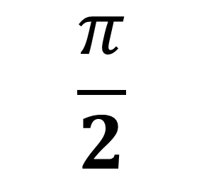
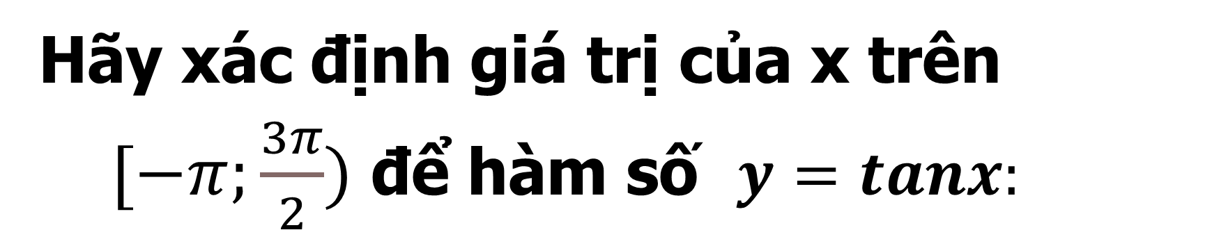
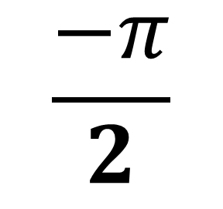
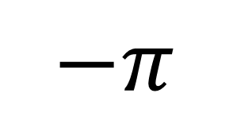
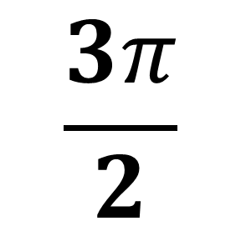

$$y$$
Ví dụ 4
Hãy xác định giá trị của x trên $[−π;\frac{3π}{2})$ để hàm số $y=tanx:$
a) Nhận giá trị bằng 0;
$$\frac{π}{2}$$
0
$$π$$
$$x$$
Bài giải
$$−π$$
$$\frac{−π}{2}$$
$$\frac{3π}{2}$$
a) $x∈\left\{−π;0;π\right\}$

Slide 11


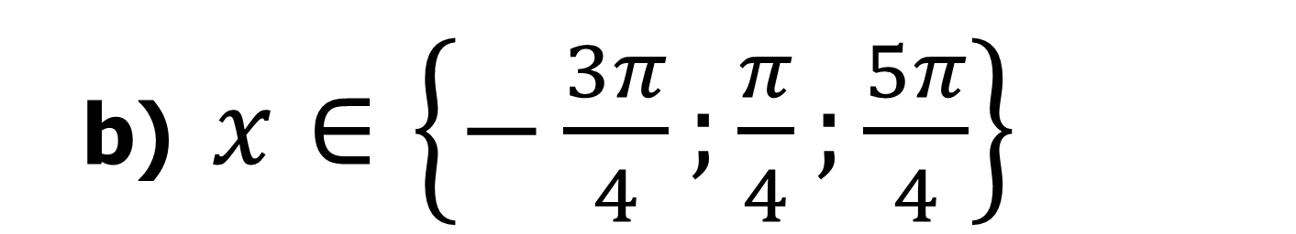
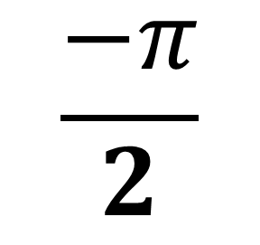
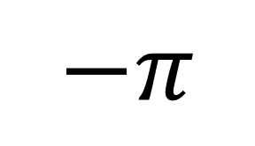

$$y$$
Ví dụ 4
Hãy xác định giá trị của x trên $[−π;\frac{3π}{2})$ để hàm số $y=tanx:$
b) Nhận giá trị 1;
1
$$\frac{π}{2}$$
$$π$$
$$x$$
$$−π$$
$$\frac{−3π}{4}$$
$$\frac{−π}{2}$$
0
$$\frac{3π}{2}$$
Bài giải
$$\frac{π}{4}$$
$$\frac{5π}{4}$$
b) $x∈\left\{−\frac{3π}{4};\frac{π}{4};\frac{5π}{4}\right\}$

Slide 12
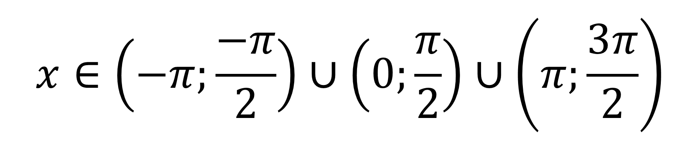
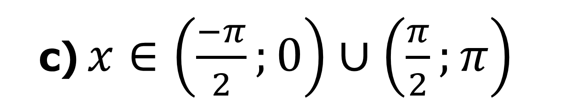
$$y$$
Ví dụ 4
Hãy xác định giá trị của x trên $[−π;\frac{3π}{2})$ để hàm số $y=tanx:$
c) Nhận giá trị âm;
$$\frac{π}{2}$$
0
$$π$$
$$x$$
Bài giải
$$−π$$
$$\frac{−π}{2}$$
$$\frac{3π}{2}$$
c) $x∈\left(\frac{−π}{2};0\right)∪\left(\frac{π}{2};π\right)$
d) Nhận giá trị dương.
$$x∈\left(−π;\frac{−π}{2}\right)∪\left(0;\frac{π}{2}\right)∪\left(π;\frac{3π}{2}\right)$$

Slide 13



II
SỰ BIẾN THIÊN VÀ ĐỒ THỊ CỦA HÀM SỐ LƯỢNG GIÁC
4
Hàm số $y=cotx$
- TXĐ: $D=ℝ\backslash \left\{kπ,k∈ℤ\right\}$
- Là hàm số lẻ
- Là hàm số tuần hoàn với chu kì $π$
Notes:
Note: hiệu ứng xuất hiện…

Slide 14
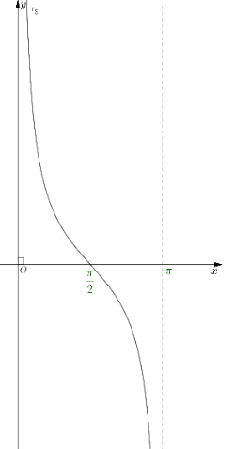

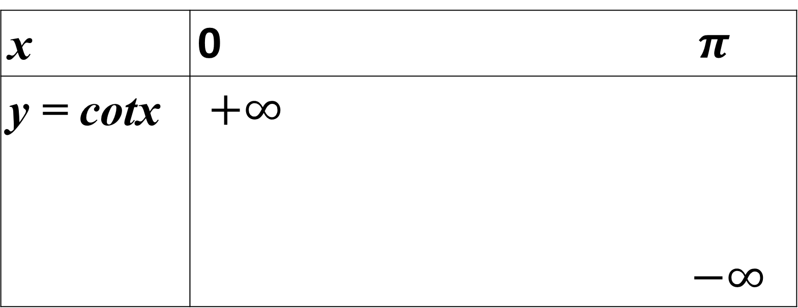
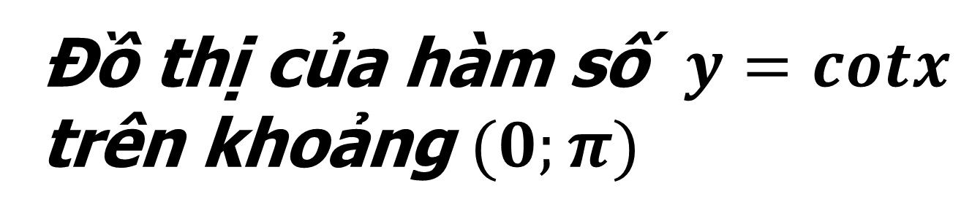
II
SỰ BIẾN THIÊN VÀ ĐỒ THỊ CỦA HÀM SỐ LƯỢNG GIÁC
4
Hàm số $y=cotx$
4.1
Sự biến thiên của hàm số $y=cotx$ trên khoảng $(0;π)$
Nhận xét
Hàm số $y=cotx$nghịch biến trong khoảng $(0;π)$
Đồ thị của hàm số $y=cotx$ trên khoảng $(0;π)$
Bảng biến thiên
x | 0 $π$
y = cotx | $+∞$ $−∞$
Notes:
Note: hiệu ứng xuất hiện…

Slide 15
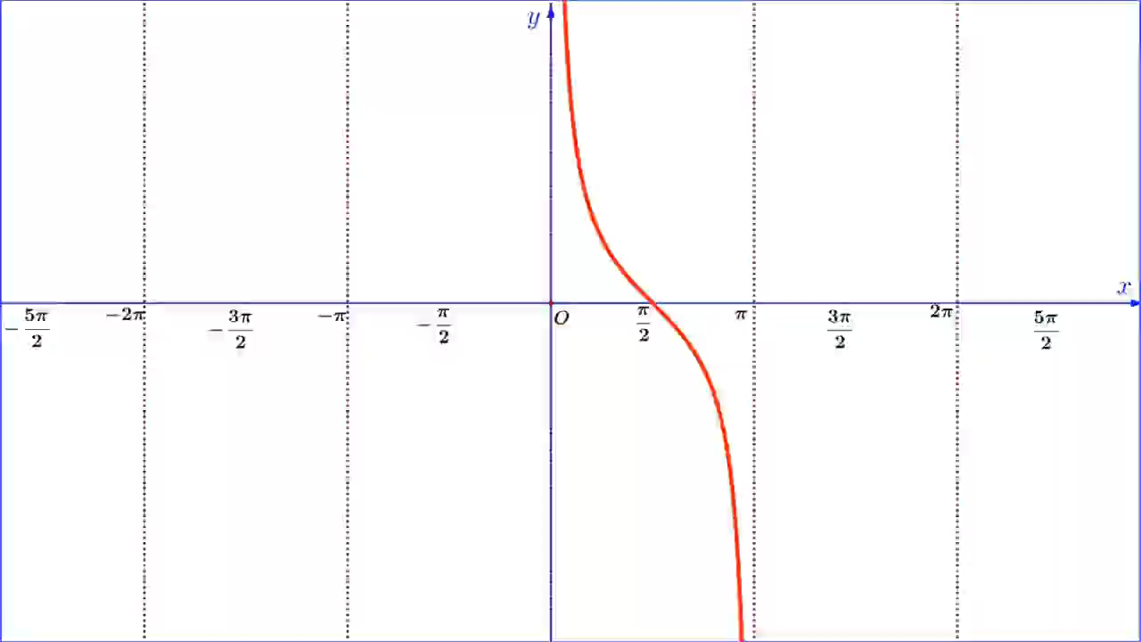
II
SỰ BIẾN THIÊN VÀ ĐỒ THỊ CỦA HÀM SỐ LƯỢNG GIÁC
4
Hàm số $y=cotx$
4.2
Đồ thị của hàm số $y=cotx$ trên $D$
Notes:
Note: hiệu ứng xuất hiện…

Slide 16
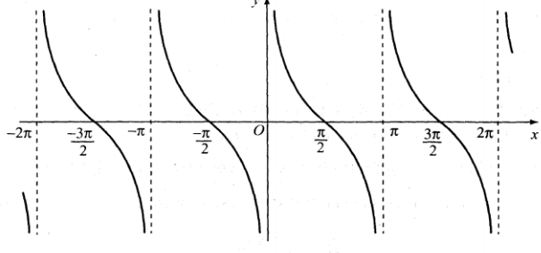
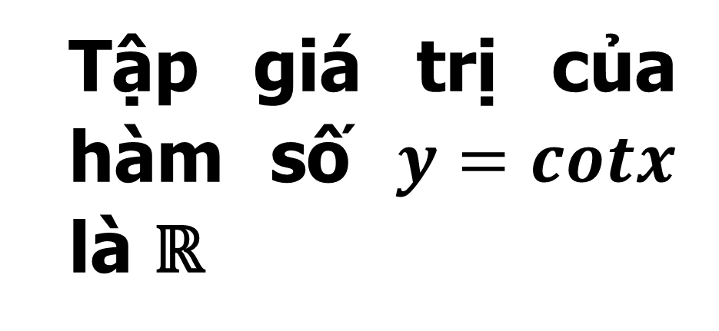
II
SỰ BIẾN THIÊN VÀ ĐỒ THỊ CỦA HÀM SỐ LƯỢNG GIÁC
4
Hàm số $y=cotx$
4.2
Đồ thị của hàm số $y=cotx$ trên $D$
Tập giá trị của hàm số $y=cotx$ là ℝ
Notes:
Note: hiệu ứng xuất hiện…

Slide 17
II
SỰ BIẾN THIÊN VÀ ĐỒ THỊ CỦA HÀM SỐ LƯỢNG GIÁC
4
Hàm số $y=cotx$
Ví dụ 5
Hãy xác định giá trị của x trên đoạn $[\frac{π}{2};π)$ để hàm số $y=cotx:$
a) Nhận giá trị bằng 0;
b) Nhận giá trị -1;
c) Nhận giá trị âm;
d) Nhận giá trị dương.
Notes:
Note: hiệu ứng xuất hiện…

Slide 18
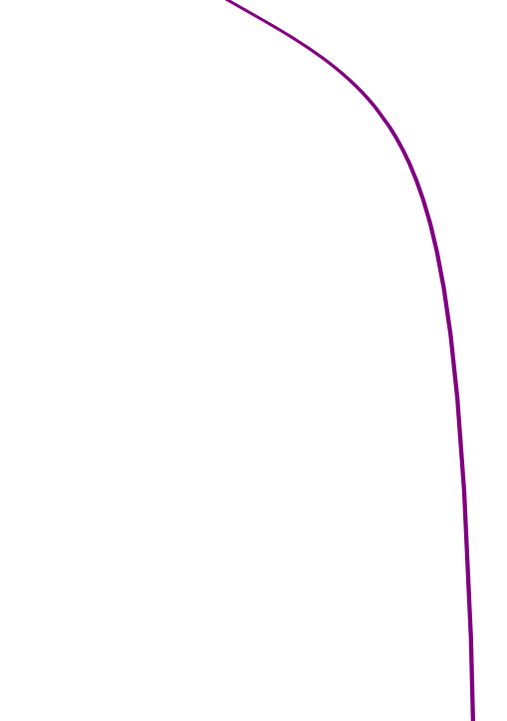


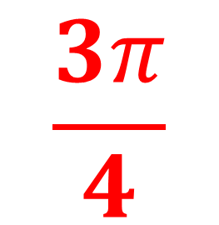





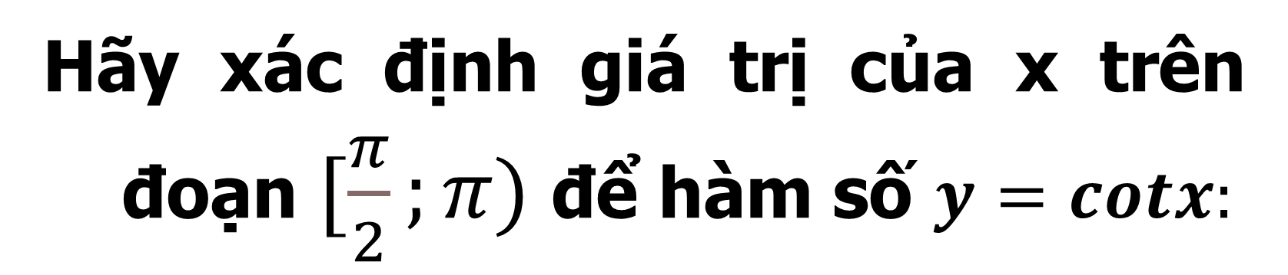




II
SỰ BIẾN THIÊN VÀ ĐỒ THỊ CỦA HÀM SỐ LƯỢNG GIÁC
4
Hàm số $y=cotx$
$$y$$
Ví dụ 5
Hãy xác định giá trị của x trên đoạn $[\frac{π}{2};π)$ để hàm số $y=cotx:$
a) Nhận giá trị bằng 0
$⇒y=0$
$$\frac{3π}{4}$$
b) Nhận giá trị -1
$⇒y=−1$
c) Nhận giá trị âm
$$⇒y<0$$
0
$$x$$
d) Nhận giá trị dương
$$⇒y>0$$
•
-1
$$\frac{π}{2}$$
$$π$$
Bài giải
a) $x=\frac{π}{2}$
b) $x=\frac{3π}{4}$
c)
d) Không có giá trị nào của $x$ để $cotx$ nhận giá trị dương.
Notes:
Note: hiệu ứng xuất hiện…

Slide 19


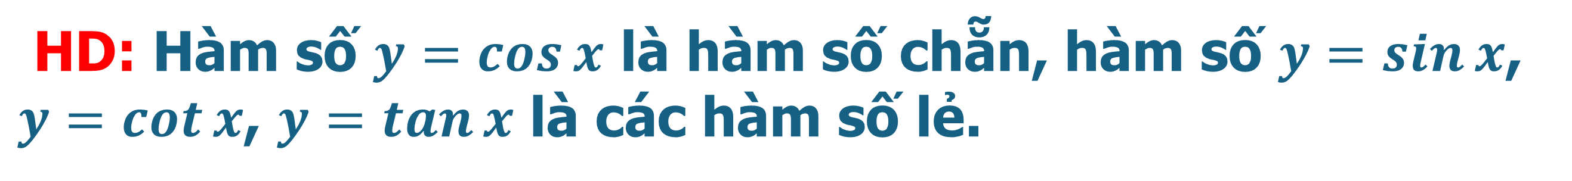



BÀI TẬP CỦNG CỐ
Bài 1.
Tập xác định của hàm số $y=−tanx \text{l}\text{à:}$
A. $D=ℝ\backslash \left\{\frac{π}{2}+kπ,k∈ℤ\right\}$.
B. $D=ℝ\backslash \left\{kπ,k∈ℤ\right\}$.
C. $D=ℝ\backslash \left\{k2π,k∈ℤ\right\}$.
D.$D=ℝ\backslash \left\{\frac{π}{2}+k2π,k∈ℤ\right\}$.
Bài 2
HD: Hàm số $y=\cos{x}$ là hàm số chẵn, hàm số $y=\sin{x}$, $y=\cot{x}$, $y=\tan{x}$ là các hàm số lẻ.
Chọn phát biểu đúng.
A. Các hàm số $y=\sin{x}$, $y=\cos{x}$, $y=\cot{x}$ đều là hàm số chẵn.
B. Các hàm số $y=\sin{x}$, $y=\cos{x}$, $y=\cot{x}$ đều là hàm số lẻ.
C. Các hàm số $y=\sin{x}$, $y=\cot{x}$, $y=\tan{x}$ đều là hàm số chẵn.
D. Các hàm số $y=\sin{x}$, $y=\cot{x}$, $y=\tan{x}$ đều là hàm số lẻ.

Slide 20







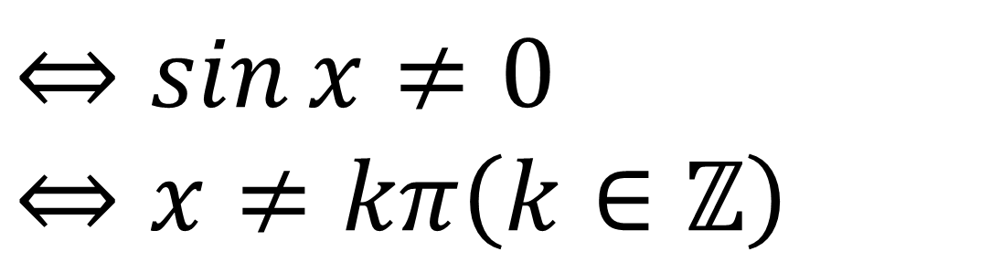
BÀI TẬP TRẮC NGHIỆM
Câu 1.
:
Tập xác định của hàm số $y=\frac{\cot{x}}{\cos{x}−1}$ là
A. $D=ℝ\backslash \left\{k\frac{π}{2},k∈Z\right\}$.
B.$D=ℝ\backslash \left\{\frac{π}{2}+kπ,k∈Z\right\}$.
C. $D=ℝ\backslash \left\{kπ,k∈Z\right\}$.
D.$D=ℝ.$
HD
Hàm số xác định $khi \left\{\begin{aligned}\sin{x}≠0 \\ \cos{x}≠1\end{aligned}\right.$
$⇔\sin{x}≠0$
$$⇔x≠kπ\left(k∈ℤ\right)$$
Vậy tập xác định là $D=ℝ\backslash \left\{kπ,k∈Z\right\}$.

Slide 21




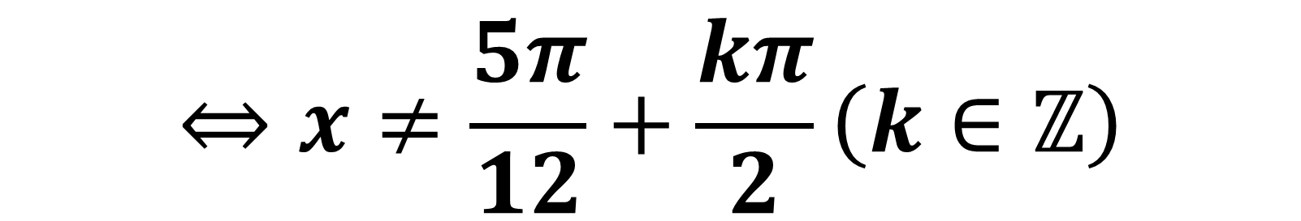


BÀI TẬP TRẮC NGHIỆM
Câu 2.
:
Tập xác định của hàm số $y=\tan\left(2x−\frac{π}{3}\right)$ là
A. $D=ℝ\backslash \left\{\frac{π}{6}+\frac{kπ}{2},k∈Z\right\}$.
B.$D=ℝ\backslash \left\{\frac{5π}{12}+kπ,k∈Z\right\}$.
C. $D=ℝ\backslash \left\{\frac{π}{2}+kπ,k∈Z\right\}$.
D.$D=ℝ\backslash \left\{\frac{5π}{12}+k\frac{π}{2},k∈Z\right\}$.
HD
Hàm số xác định $khi\cos\left(2x−\frac{π}{3}\right)≠0$
$⇔2x−\frac{π}{3} ≠$ $\frac{π}{2}+kπ$
$$⇔x≠\frac{5π}{12}+\frac{kπ}{2}\left(k∈ℤ\right)$$
$D=ℝ\backslash \left\{\frac{5π}{12}+k\frac{π}{2},k∈Z\right\}$.
Vậy tập xác định là

Slide 22



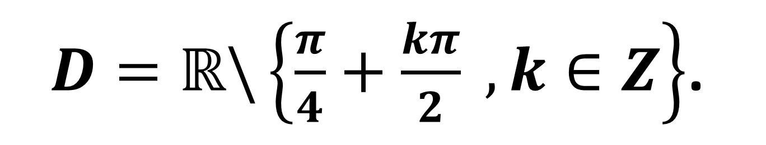




BÀI TẬP TRẮC NGHIỆM
Câu 3.
:
Tập xác định của hàm số $y=\tan{2}x$ là
A. $D=ℝ\backslash \left\{\frac{π}{2}+\frac{kπ}{2},k∈Z\right\}$.
B.$D=ℝ\backslash \left\{\frac{π}{2}+kπ ,k∈Z\right\}$.
C. $D=ℝ\backslash \left\{\frac{π}{4}+\frac{kπ}{2} ,k∈Z\right\}$.
D.$D=ℝ\backslash \left\{\frac{π}{4}+kπ ,k∈Z\right\}$.
HD
Hàm số xác định $khi \cos{2}x≠0$
$⇔2x≠$ $\frac{π}{2}+kπ$
$$⇔x≠\frac{π}{4}+\frac{kπ}{2}\left(k∈ℤ\right)$$
$D=ℝ\backslash \left\{\frac{π}{4}+\frac{kπ}{2} ,k∈Z\right\}$.
Vậy tập xác định là

Slide 23

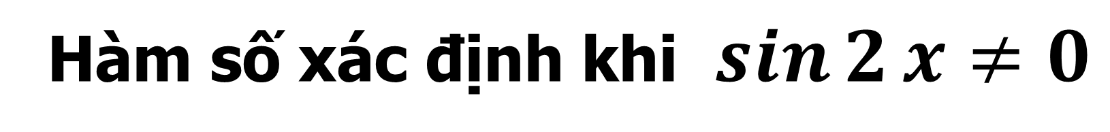

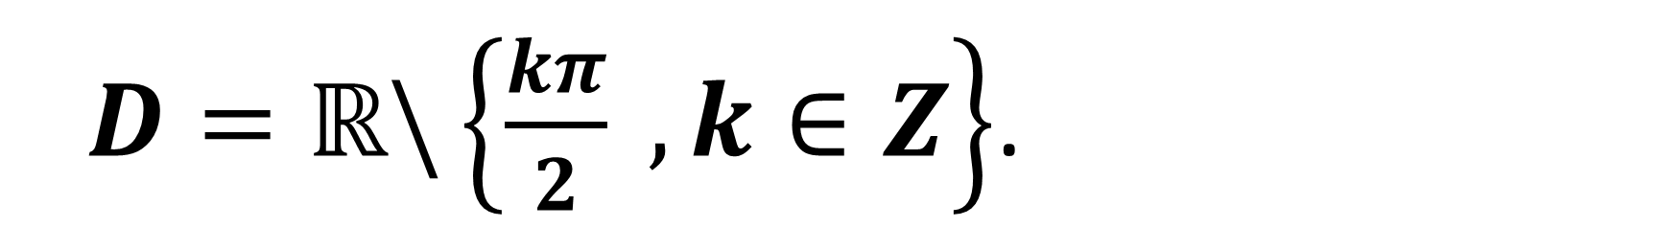

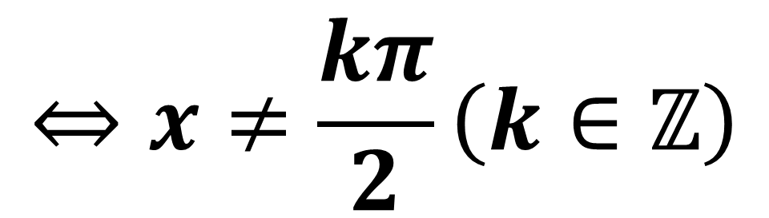


BÀI TẬP TRẮC NGHIỆM
Câu 4.
:
Tập xác định của hàm số $y=\cot{2}x$ là
A. $D=ℝ\backslash \left\{kπ,k∈Z\right\}$.
B.$D=ℝ\backslash \left\{\frac{π}{4}+kπ ,k∈Z\right\}$.
C. $D=ℝ\backslash \left\{\frac{kπ}{2} ,k∈Z\right\}$.
D.$D=ℝ\backslash \left\{\frac{π}{4}+\frac{kπ}{2},k∈Z\right\}$.
HD
Hàm số xác định khi $\sin{2}x≠0$
$⇔2x≠$ $kπ$
$$⇔x≠\frac{kπ}{2}\left(k∈ℤ\right)$$
$D=ℝ\backslash \left\{\frac{kπ}{2} ,k∈Z\right\}$.
Vậy tập xác định là

Slide 24








BÀI TẬP TRẮC NGHIỆM
Câu 5.
:
Tập xác định của hàm số $y=\tan{x}+\cot{x}$ là
A. $D=ℝ .$
B. D= $ℝ\backslash \left\{kπ,k∈Z\right\}$.
C.$D=ℝ\backslash \left\{\frac{π}{2}+kπ ,k∈Z\right\}$.
D.$D=ℝ\backslash \left\{\frac{kπ}{2},k∈Z\right\}$.
Hàm số xác định khi $\left\{\begin{aligned}\sin{x}≠0 \\ \cos{x}≠0\end{aligned}\right.$
$\left\{\begin{aligned}&\sin{x}≠0 \\ &\cos{x}≠0\end{aligned}\right.$
HD
$$⇔\sin{2}x≠0$$
$$⇔2x≠kπ$$
$$⇔x≠\frac{kπ}{2}\left(k∈ℤ\right)$$
$D=ℝ\backslash \left\{\frac{kπ}{2} ,k∈Z\right\}$.
Vậy tập xác định là

Slide 25


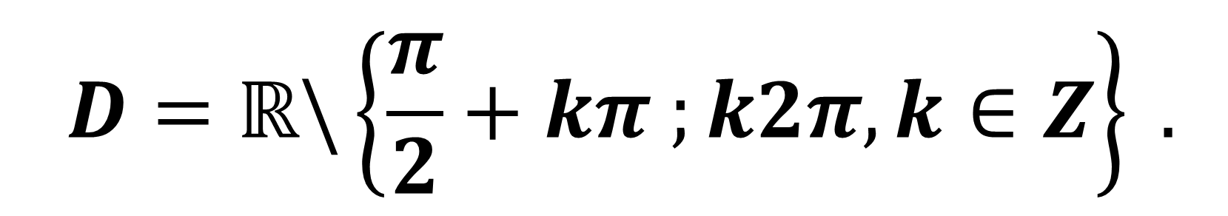
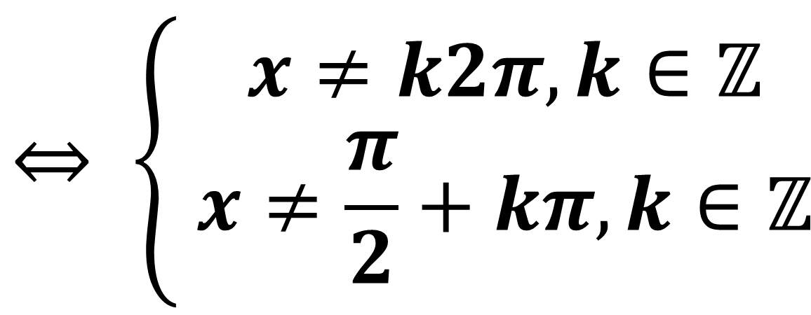
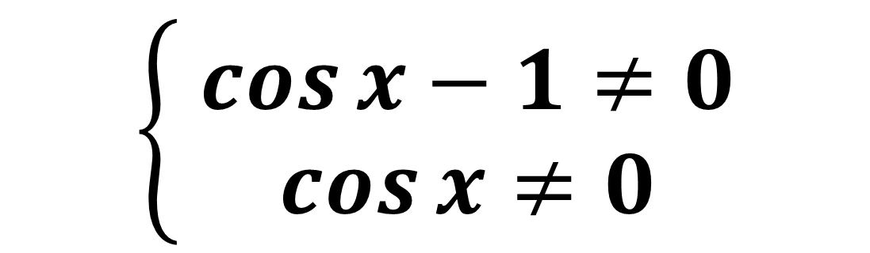



BÀI TẬP TRẮC NGHIỆM
Câu 6.
:
Tập xác định của hàm số$y=\frac{\tan{x}}{\cos{x}−1}$ là
A. D =$ℝ\backslash \left\{2kπ,k∈Z\right\}$.
B. $D= ℝ\backslash \left\{kπ,k∈Z\right\}$.
C. D = $ℝ\backslash \left\{\frac{π}{2}+kπ ;k2π, k∈Z\right\} .$
D. $D=ℝ\backslash \left\{\frac{π}{2}+kπ ;\frac{π}{3}+kπ, k∈Z\right\} .$
HD
Hàm số xác định khi
$\left\{\begin{aligned}&\sin{x}≠0 \\ &\cos{x}≠0\end{aligned}\right.$
$$\left\{ \begin{aligned}\cos{x}−1≠0 \\ \cos{x}≠0\end{aligned}\right.$$
$$D=ℝ\backslash \left\{\frac{π}{2}+kπ ;k2π, k∈Z\right\} .$$
Vậy tập xác định là
$$⇔ \left\{ \begin{aligned}x≠k2π,k∈ℤ \\ x≠\frac{π}{2}+kπ,k∈ℤ\end{aligned}\right.$$

Slide 26

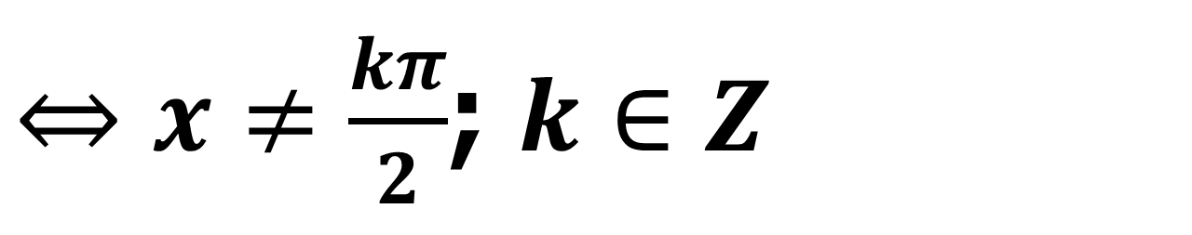







BÀI TẬP TRẮC NGHIỆM
Câu 7.
:
Tập xác định của hàm số$y=\frac{\cot{x}}{\cos{x}}$ là
A. $D=\left\{2kπ,k∈Z\right\}$.
B.$D=\left\{kπ,k∈Z\right\}$.
C.$D=\left\{\frac{π}{2}+kπ, k∈Z\right\} .$
D.$D=ℝ\backslash \left\{\frac{kπ}{2}, k∈Z\right\} .$
HD
$\left\{\begin{aligned}&\sin{x}≠0 \\ &\cos{x}≠0\end{aligned}\right.$
Hàm số xác định khi $\left\{\begin{aligned}sinx≠0 \\ \cos{x}≠0\end{aligned}\right.$
$$⇔ \left\{\begin{aligned}&x≠kπ \\ &x≠\frac{π}{2}+kπ\end{aligned}\right.;k∈Z$$
$⇔x≠\frac{kπ}{2}$; $k∈Z$
$$D=ℝ\backslash \left\{\frac{kπ}{2}, k∈Z\right\}.$$
Vậy tập xác định là

Slide 27






BÀI TẬP
Câu 8.
Xét tính chẵn lẻ của mỗi hàm số sau:
$$\text{a}\text{)} y=\cos\left(x−\frac{π}{4}\right)$$
c) $y=tanx−sin2x$
b) $y=tan\left|x\right|$
HD
$\left\{\begin{aligned}&\sin{x}≠0 \\ &\cos{x}≠0\end{aligned}\right.$
a) Ta có $f(x)=\cos\left(x−\frac{π}{4}\right) ;f\left(\frac{π}{4}\right)=1;f\left(−\frac{π}{4}\right)=0$
$f\left(\frac{π}{4}\right)≠$ $f\left(−\frac{π}{4}\right)$
$và f\left(−\frac{π}{4}\right)≠$ $−f\left(\frac{π}{4}\right)$ nên :
$y=\cos\left(x−\frac{π}{4}\right)$ không phải là hàm số chẵn cũng không phải là hàm số lẻ.

Slide 28






BÀI TẬP
Câu 8.
Xét tính chẵn lẻ của mỗi hàm số sau:
$$\text{a}\text{)} y=\cos\left(x−\frac{π}{4}\right)$$
c) $y=tanx−sin2x$
b) $y=tan\left|x\right|$
$\left\{\begin{aligned}&\sin{x}≠0 \\ &\cos{x}≠0\end{aligned}\right.$
HD
$$D=ℝ\backslash \left\{\frac{kπ}{2} ,k∈Z\right\}$$
b) $f(x)=tan\left|x\right|$
Tập xác định
$x∈D⇒$ $−x∈D$
$$và f\left(−x\right)=tan\left|−x\right|=tan\left|x\right|=f\left(x\right)$$
Do đó $y=tan\left|x\right|$ là hàm số chẵn.

Slide 29





BÀI TẬP
Câu 8.
Xét tính chẵn lẻ của mỗi hàm số sau:
$$\text{a}\text{)} y=\cos\left(x−\frac{π}{4}\right)$$
c) $y=tanx−sin2x$
b) $y=tan\left|x\right|$
$\left\{\begin{aligned}&\sin{x}≠0 \\ &\cos{x}≠0\end{aligned}\right.$
HD
$$D=ℝ\backslash \left\{\frac{π}{2}+kπ,k∈Z\right\}$$
c) $f(x)=tanx−sin2x$
Tập xác định
$x∈D⇒$ $−x∈D$
$$và f\left(−x\right)=tan\left(−x\right)−sin2\left(−x\right)=−tanx+sin2x=−f\left(x\right)$$
Do đó $y=tanx−sin2x$là hàm số lẻ.

Slide 30



BÀI TẬP
Câu 9.
Tìm tập xác định của các hàm số
$$\text{a}\text{)} y=\frac{2−\cos{x}}{1+\tan\left(x−\frac{π}{3}\right)}$$
b) $y=\frac{\tan{x}+\cot{x}}{1−\sin{2x}}$
HD
$\left\{\begin{aligned}&\sin{x}≠0 \\ &\cos{x}≠0\end{aligned}\right.$
a) Điều kiện: $\cos\left(x−\frac{π}{3}\right)$ $≠0$ và $\tan\left(x−\frac{π}{3}\right)≠−1$
$⇔x−\frac{π}{3}≠\frac{π}{2}+kπ, k∈ℤ$ và $x−\frac{π}{3}≠−\frac{π}{4}+kπ, k∈ℤ.$
$⇔x≠\frac{5π}{6}+kπ, k∈ℤ$ và $x≠\frac{π}{12}+kπ, k∈ℤ.$
Tập xác định $D=ℝ\backslash \{\frac{5π}{6}+kπ;\frac{π}{12}+kπ,k∈ℤ\}$

Slide 31



BÀI TẬP
Câu 9.
Tìm tập xác định của các hàm số
$$\text{a}\text{)} y=\frac{2−\cos{x}}{1+\tan\left(x−\frac{π}{3}\right)}$$
b) $y=\frac{\tan{x}+\cot{x}}{1−\sin{2x}}$
HD
b) Điều kiện: $\cos{x}$ $≠0$ ; $\sin{x}$ $≠0 và \text{sin}\text{2}\text{x} ≠1$
$⇔x≠\frac{kπ}{2}, k∈ℤ$ và $x≠\frac{π}{4}+kπ, k∈ℤ.$
Tập xác định $D=ℝ\backslash \{\frac{kπ}{2};\frac{π}{4}+kπ,k∈ℤ\}$

Slide 32





BÀI TẬP
Câu 10.
Tìm tập xác định của các hàm số
$\text{a}\text{)} y=\sqrt{2(1+\cos{x)}}$ +1
b) $y=3\cos{(x−\frac{π}{6})}−2$
HD
a) Ta có: với mọi x ∈ R : -1 ≤ cos x ≤ 1 ⇒ 0 ≤ 1 + cos x ≤ 2
$⇔$0 ≤ 2(1 + cos x) ≤ 4
$$⇔0≤\sqrt{2(1+cosx}≤2$$
$$⇔1≤\sqrt{2(1+cosx}+1≤3$$
$$\text{y}\text{ = 3 ⇔ }\text{cos} \text{x}\text{ = 1 ⇔ }\text{x}\text{ = }\text{k}\text{.2}\text{π}\text{ (}\text{k}\text{ ∈ }\text{Z}\text{).}$$
$$\text{V}\text{ậ}\text{y} \text{gi}\text{á }\text{tr}\text{ị }\text{l}\text{ớ}\text{n} \text{nh}\text{ấ}\text{t} \text{c}\text{ủ}\text{a} \text{h}\text{à}\text{m} \text{s}\text{ố đạ}\text{t}\text{ đượ}\text{c} \text{l}\text{à 3 }\text{khi} \text{x}\text{ = }\text{k}\text{.2}\text{π}\text{ (}\text{k}\text{ ∈ }\text{Z}\text{).}$$

Slide 33




BÀI TẬP
Câu 10.
Tìm tập xác định của các hàm số
$\text{a}\text{)} y=\sqrt{2(1+\cos{x)}}$ +1
b) $y=3\cos{(x−\frac{π}{6})}−2$
HD
b) Ta có: với mọi x ∈ R : -1 ≤ $\cos{(x−\frac{π}{6})}$ ≤ 1 ⬄ -3 ≤ $3.cos{(x−\frac{π}{6})}$≤ 3
$⇔−5$ ≤ $3.cos{(x−\frac{π}{6})}$-2 ≤ 1
$$\text{V}\text{ậ}\text{y} \text{gi}\text{á }\text{tr}\text{ị }\text{l}\text{ớ}\text{n} \text{nh}\text{ấ}\text{t} \text{c}\text{ủ}\text{a} \text{h}\text{à}\text{m} \text{s}\text{ố đạ}\text{t}\text{ đượ}\text{c} \text{l}\text{à 1 }\text{khi}\cos{(x−\frac{π}{6})}\text{= 1}⇔x=\frac{2π}{3}+\text{k}\text{.2}π\text{(}\text{k}\text{ ∈ }\text{Z}\text{).}$$

Slide 34






BÀI TẬP
Câu 11.
Tìm tập xác định của các hàm số
$$\text{b}\text{)} y=\sqrt{\frac{1+\cos{x}}{1−cos x}}$$
$$\text{a}\text{)} y=\frac{1+\cos{x}}{sin x}$$
c) $y=\tan{(x−\frac{π}{3})}$
d) $y=\cot{(x+\frac{π}{6})}$
HD
$$\text{a}\text{) }\text{TX}\text{Đ: }\text{D}\text{= }\text{R}\text{∖\{}\text{kπ}\text{, }\text{k}\text{∈}\text{Z}\text{\}.}$$
b) Vì $\frac{1+\cos{x}}{1−cos x}≥0 nên hàm số xác định khi :1−cosx ≠0$
$⇔$x$≠k2\text{π}\text{, }\text{k}\text{∈}\text{Z}\text{.}$
$\text{TX}\text{Đ: }\text{D}\text{=}\text{R}\text{∖\{}\text{k}\text{2}\text{π}\text{, }\text{k}\text{∈}\text{Z}\text{\}.}$

Slide 35






BÀI TẬP
Câu 11.
Tìm tập xác định của các hàm số
$$\text{b}\text{)} y=\sqrt{\frac{1+\cos{x}}{1−cos x}}$$
$$\text{a}\text{)} y=\frac{1+\cos{x}}{sin x}$$
c) $y=\tan{(x−\frac{π}{3})}$
d) $y=\cot{(x+\frac{π}{6})}$
HD
c) $Hàm số xác định khi :x−\frac{π}{3}≠\frac{π}{2}+kπ$
$⇔$x$≠\frac{5π}{6}+kπ\text{, }\text{k}\text{∈}\text{Z}$
$\text{TX}\text{Đ: }\text{D}\text{=}\text{R}\text{∖\{}\frac{5π}{6}+kπ\text{, }\text{k}\text{∈}\text{Z}\text{\}.}$
d) $Hàm số xác định khi :x+\frac{π}{6}≠kπ$
$⇔$x$≠\frac{−π}{6}+kπ\text{, }\text{k}\text{∈}\text{Z}$
$\text{TX}\text{Đ: }\text{D}\text{=}\text{R}\text{∖\{}\frac{−π}{6}+kπ\text{, }\text{k}\text{∈}\text{Z}\text{\}.}$

Slide 36



BÀI TẬP
Câu 12.
Dựa vào đồ thị hàm số y = cosx, tìm các giá trị của x để cosx= $\frac{1}{2}$.
HD
Đồ thị hàm số y = cosx
$$\text{D}\text{ự}\text{a} \text{v}\text{à}\text{o}\text{ đồ }\text{th}\text{ị }\text{h}\text{à}\text{m} \text{s}\text{ố }\text{ta} \text{th}\text{ấ}\text{y} \text{nghi}\text{ệ}\text{m} \text{c}\text{ủ}\text{a} \text{ph}\text{ươ}\text{ng} \text{tr}\text{ì}\text{nh} \text{cosx}\text{=}\frac{1}{2} \text{l}\text{à }\text{ho}\text{à}\text{nh}\text{ độ }\text{giao}\text{ đ}\text{i}\text{ể}\text{m} \text{c}\text{ủ}\text{a}\text{ đườ}\text{ng} \text{th}\text{ẳ}\text{ng}$$
$$\text{y}\text{=}\frac{1}{2} \text{v}\text{à đồ }\text{th}\text{ị }\text{h}\text{à}\text{m} \text{s}\text{ố }\text{y}\text{ = }\text{cosx}$$
=> $\text{x}\text{ = ±}\frac{π}{3}\text{ + }\text{k}\text{2}π\text{, }\text{k}\text{∈}\text{Z}\text{.}$
$$\text{V}\text{ậ}\text{y} \text{x} \text{nh}\text{ậ}\text{n} \text{gi}\text{á }\text{tr}\text{ị}\text{x}\text{ = ±}\frac{π}{3}\text{ + }\text{k}\text{2}π\text{, }\text{k}\text{∈}\text{Z}\text{.}$$

